Slide 1



Использование evpn route type 5 маршрутов
Дизайн сетей ЦОД

Slide 2


Меня хорошо видно
& слышно?

Slide 3

Защита проекта
Тема: Использование evpn route type 5 маршрутов
Дмитрий Михайлович
Ивкин
Более 20 лет в IТ
Опыт работы в крупных интеграторах, таких как: Техносерв, I-teco, Рубитех.
Сертификация: CCNP RS, CCNP Collaboration, CCNP Design Architecor

Slide 4
План защиты
Цель и задачи проекта
Какие технологии использовались
Что получилось
Выводы
Вопросы и рекомендации

Slide 5
Цель и задачи проекта
Цель проекта: изучить функциональное назначение и сценарии применения маршрутов EVPN Type 5 (IP Prefix Route)
1. | Аналитический обзор: Изучить теоретические основы EVPN и структуру NLRI (Network Layer Reachability Information) для маршрутов Type 5. Выделить отличия от Type 2 (MAC/IP) и Type 3 (Inclusive Multicast).
2. | Рассмотреть вариант использования Type 5 маршрутов
3. | Сделать выводы по результатам анализа данных и выполнения лабораторной

Slide 6
Какие технологии использовались
1. | Базовые протоколы Underlay: eBGP (для достижения соседства между VTEP и Loopback-адресами). Протокол Overlay: MP-BGP EVPN (Multiprotocol BGP with EVPN address-family) — основная технология для передачи маршрутов Type 1-5. Туннелирование: VXLAN (Virtual Extensible LAN) — как основной способ инкапсуляции трафика L2/L3 поверх IP-сети (использовался в лабораторной работе). Сетевая эмуляция: EVE-NG Community Edition (или аналог) для развертывания виртуальных образов сетевого оборудования (Arista vEOS) Анализ трафика: Wireshark (для захвата пакетов на интерфейсах и декодирования NLRI EVPN). Операционная система сетевых устройств: Arista EOS

Slide 7
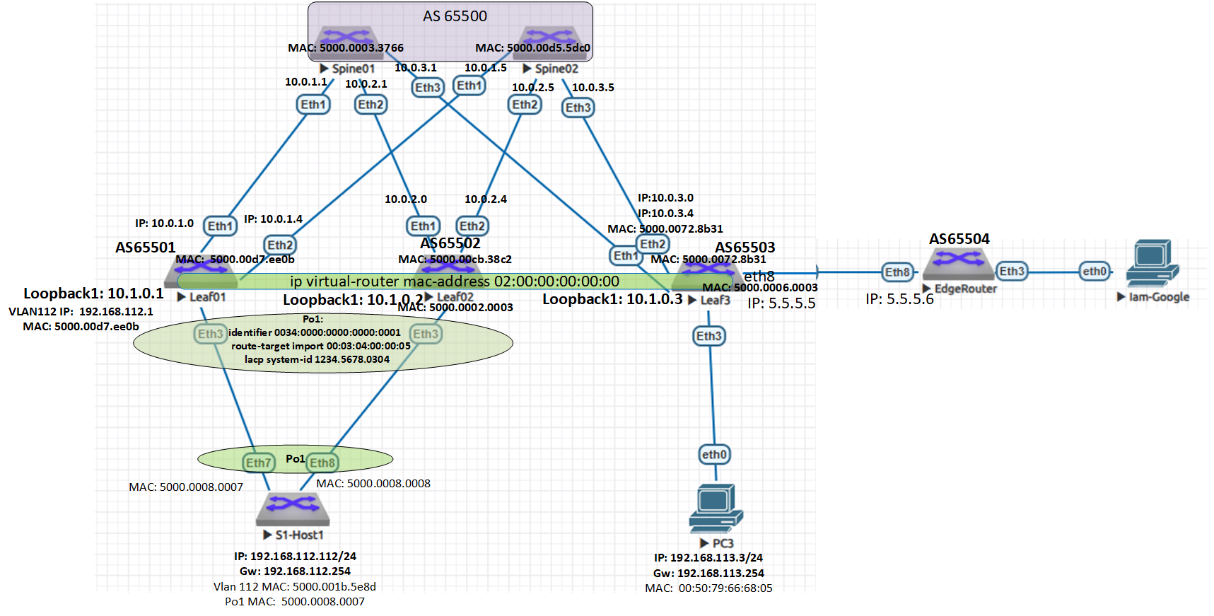
Cхема стенда

Slide 8
Как передать Route type 5 маршрут?
 | Глобально существует 3-и способа передать маршруты ipv4 из глобальной таблицы маршрутизации в EVPN route type 5. 1. VXLAN L3VPN с использованием СТАТИЧЕСКИХ Маршрутов 1-й способ использовать статические маршруты (большие минусы, так как плохо масштабируемая история) 2. L3VPN c использованием VRF поверх BGP Хотя такая конфигурация масштабируется лучше, чем использование только статических маршрутов, мы по-прежнему полагаемся на статические маршруты для подключения VXLAN. L3VPN с EVPN-ном Это наиболее масштабируемое решение для VXLAN L3VPN.

Slide 9
Что такое VRF-система и зачем она нам нужна?
 | VRF — это сокращение от Virtual Routing Forwarding (виртуальная пересылка маршрутов). При создании VRF внутри маршрутизатора создается виртуальная таблица маршрутизации. Затем вы можете назначить интерфейсы для VRF. Трафик, поступающий на этот интерфейс, будет маршрутизироваться в соответствии с маршрутами в этом конкретном VRF. И так я выбрал 2-й вариант с vrf-ами. И так как мы видели ниже, на EdgeRouter прилетели маршруты Route type 5 из нашей фабрики. пример вывода маршутов 5-го типа на Edge Router представлены ниже:

Slide 10
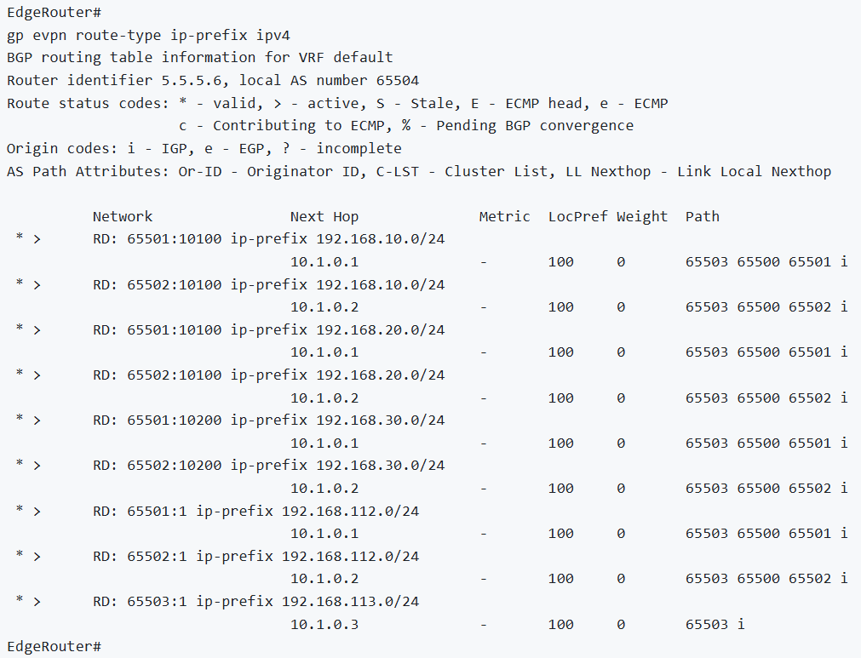
Пример вывода Route type 5 маршрутов

Slide 11
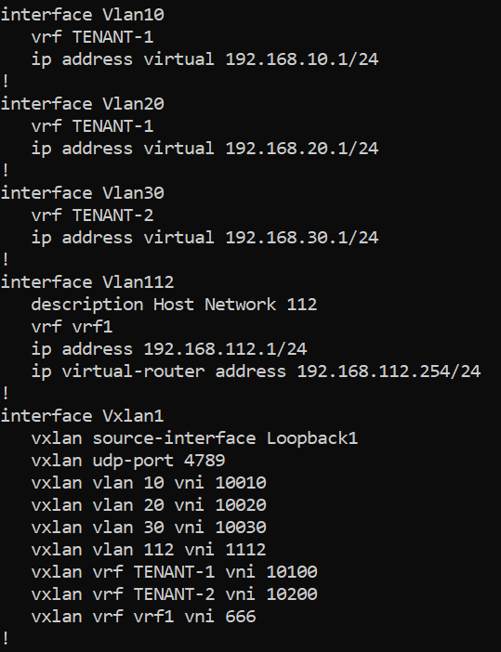
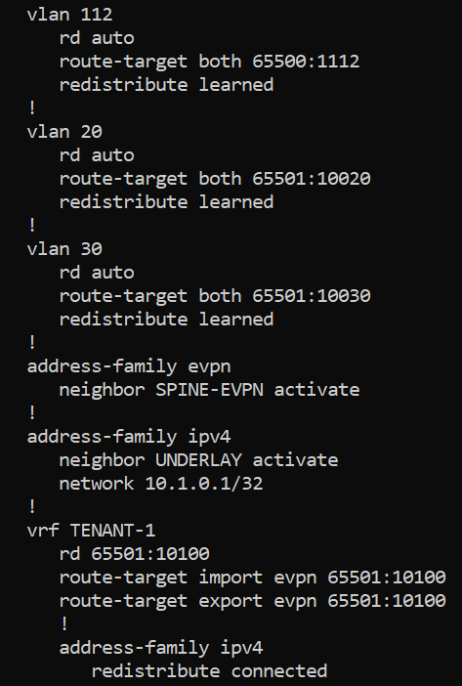
Пример основных настроек

Slide 12
Выводы
 | Основное назначение: Маршруты Type 5 необходимы для анонсирования IP-префиксов (а не только MAC-адресов) в фабрике EVPN. Это ключевое отличие от Type 2. Основной сценарий использования: Выявлено, что Type 5 критически важен при построении распределенной (Anycast) шлюзовой функциональности. Без него хосты из разных сегментов (VNI) не смогут обмениваться трафиком через граничных шлюзов (VTEP), если только не используется «Flood and learning" (чего лучше избегать). Интеграция с внешним миром: При подключении классического L3VPN (или интернета) к фабрике ЦОД, Type 5 — это единственный способ корректно импортировать внешние маршруты внутрь EVPN и экспортировать подсети виртуальных машин наружу, минуя единую точку отказа (файрвол/роутер). Оптимизация трафика: Использование Type 5 в симметричной модели позволяет избежать неэффективной маршрутизации (трафик не ходит "зигзагом" через центральный шлюз), что снижает задержки.
2.

Slide 13
Выводы
 | Основное назначение: Маршруты Type 5 необходимы для анонсирования IP-префиксов (а не только MAC-адресов) в фабрике EVPN. Это ключевое отличие от Type 2. Основной сценарий использования: Выявлено, что Type 5 критически важен при построении распределенной (Anycast) шлюзовой функциональности. Без него хосты из разных сегментов (VNI) не смогут обмениваться трафиком через граничных шлюзов (VTEP), если только не используется «Flood and learning" (чего лучше избегать). Интеграция с внешним миром: При подключении классического L3VPN (или интернета) к фабрике ЦОД, Type 5 — это единственный способ корректно импортировать внешние маршруты внутрь EVPN и экспортировать подсети виртуальных машин наружу, минуя единую точку отказа (файрвол/роутер). Оптимизация трафика: Использование Type 5 в симметричной модели позволяет избежать неэффективной маршрутизации (трафик не ходит "зигзагом" через центральный шлюз), что снижает задержки.
2.

Slide 14

Выводы
 | 1. Получилось передать Route type 5 маршруты на Edge Router 2. Не получилось передать маршруты 5-го типа от EdgeRouter 3. По времени ушло довольно много, не учтено 4. 10 баллов за полезность 5. Надеюсь появятся проекты по разработке и внедрению ЦОД.

Slide 15
Ответьте на вопросы одногруппников и преподавателей и получите обратную связь на свою работу
Вопросы и рекомендации
+
–
если есть вопросы
если вопросов нет

Slide 16

Спасибо за внимание!

Slide 17


Slide 18

Инструменты для работы
с презентацией

Slide 19
1. Текст:
«Одна мысль — один слайд»
Размещайте на каждом слайде до 5 строк текста, не более 5 слов в каждой строке
Выделяйте главные идеи с помощью размера и цвета шрифта
Используйте подзаголовки, если заголовок слишком длинный
Группируйте информацию в визуальные блоки
Делите большие текстовые блоки на колонки или списки
Используйте стрелки для обозначения последовательности информации
Чередуйте текстовые блоки с графическими элементами
2. Используйте шрифт Roboto, кегль: заголовок – 25-30, подзаголовок – 17,
основной текст – 15-12, межстрочный интервал 1,15

Slide 20

3. Используйте нашу фирменную цветовую палитру (её найдете в следующем слайде)
4. Визуальные материалы:
Добавляйте релевантные изображения к текстовым блокам
Используйте иконки или эмодзи для визуализации ключевых пунктов
Используйте инфографику для визуализации сложной информации
качественные изображения вы можете взять в папке

Slide 21



































































Slide 22












Slide 23
Шаблоны, которые вы можете использовать для рассказа о своем проекте

Slide 24
Материал для моделирования
Название подтемы

Slide 25
Определение – это
описание данных в виде набора сущностей, отношений между ними, атрибутов сущностей,
их типов данных, соглашений об именовании
и правил проверки целостностей

Slide 26
Слайды с “кнопками”
Тезис 1/Определение 1
Тезис 2 (выбирая его, словно щелкаем на него мышью,
и в следующем слайде раскрываем выбранную
мысль полностью) / Определение 2

Slide 27
Определение – описание данных в виде набора сущностей, отношений между ними, атрибутов сущностей, их типов данных, соглашений об именовании и правил проверки целостностей

Slide 28
Заголовок: главная мысль слайда
Подзаголовок – дополнение к основной мысли
место для иллюстрации
Источников много
Кроме того, в той же микросервисной архитектуре у нас запрос от клиента может проходить через несколько различных микросервисов, причем в зависимости
от различных аспектов, этот путь может состоять из разных узлов.

Slide 29
Главная мысль слайда
В этой статье мы будем завершать тему мониторинга и поговорим
о мониторинге работы самих приложений.
Какими средствами и как можно осуществлять сбор метрик
с приложений и что такое трассировка.
Как уже говорилось в предыдущих статьях, мы можем осуществлять сбор количественных показателей по событиям, формирующим тренды с помощью метрик.
Кроме того, в той же микросервисной архитектуре у нас запрос
от клиента может проходить через несколько различных микросервисов.
В зависимости от различных аспектов, этот путь может состоять из разных узлов.

Slide 30
Главная мысль слайда
В этой статье мы будем завершать тему мониторинга
и поговорим о мониторинге работы самих приложений.
Какими средствами и как можно осуществлять сбор
метрик с приложений и что такое трассировка.
Как уже говорилось в предыдущих статьях, мы можем
осуществлять сбор количественных показателей
по событиям, формирующим тренды с помощью метрик.

Slide 31
Слайд со списком
1.
2.
3.
4.
5.

Slide 32
Главная мысль
слайда
В случае, если мы обнаружили превышение
по какому-то определенному параметру, то
нам необходимо разобраться в причинах произошедшего, и здесь нам на помощь приходят журналы событий сервисов.
В логах можно найти много полезной информации касающейся проблем в работе приложения, по сути, если событие в принципе логируется, то мы можем его найти и проанализировать.
место для иллюстрации
ссылка на источник кегль 11: https://habr.com/ru/companies/rosatom/articles/841842/

Slide 33
Слайд с 3 колонками
поменяйте иконки на подходящие по смыслу (слайд 100)
Над текстовым полем могут быть иконки, цифры, иллюстрации – всё, на чем вы хотите сакцентировать внимание студентов.
Над текстовым полем могут быть иконки, цифры, иллюстрации – всё, на чем вы хотите сакцентировать внимание студентов.
Над текстовым полем могут быть иконки, цифры, иллюстрации – всё, на чем вы хотите сакцентировать внимание студентов.

Slide 34
Сравнение двух кейсов
Кейс 1
Кейс 2
Определяющей характеристикой
метрик является то, что они поддаются агрегированию, то есть, метрики
похожи на атомы, которые складываются
в единый логический индикатор, счетчик или гистограмму за определенный промежуток времени.
В качестве примеров: текущая глубина очереди может быть смоделирована
как индикатор, количество входящих
HTTP-запросов может быть смоделировано как счетчик, обновления которого агрегируются простым сложением.

Slide 35
Определяющей характеристикой метрик является то, что они поддаются агрегированию, то есть, метрики похожи на атомы, которые складываются в единый логический индикатор, счетчик или гистограмму за определенный промежуток времени.
Определяющей характеристикой метрик является то, что они поддаются агрегированию, то есть, метрики похожи на атомы, которые складываются в единый логический индикатор, счетчик или гистограмму за определенный промежуток времени.
Определяющей характеристикой метрик является то, что они поддаются агрегированию, то есть, метрики похожи на атомы, которые складываются в единый логический индикатор, счетчик или гистограмму за определенный промежуток времени.

Slide 36
Заголовок: главная мысль слайда
В этой статье мы будем завершать тему мониторинга
и поговорим о мониторинге работы самих приложений. Какими средствами и как можно осуществлять сбор метрик с приложений и что такое трассировка.
Как уже говорилось в предыдущих статьях, мы можем осуществлять сбор количественных показателей по событиям, формирующим тренды с помощью метрик.
Место для кейса на полях: разместите здесь пример, иллюстрирующий вашу мысль, интересный факт, ссылку на дополнительный источник информации
и т.д.

Slide 37
Описание данных в виде набора сущностей, отношений между ними, атрибутов сущностей, их типов данных, соглашений об именовании и правил проверки целостностей
Описание данных в виде набора сущностей, отношений между ними, атрибутов сущностей, их типов данных, соглашений об именовании и правил проверки целостностей
Описание данных в виде набора сущностей, отношений между ними, атрибутов сущностей, их типов данных, соглашений об именовании и правил проверки целостностей
Мысль,
объединяющая пункты списка

Slide 38






Процесс через этапы
Этап 1
Этап 2
Этап 3
Этап 4
Этап 5
Этап 6
Этап 1
Этап 2
Этап 3
Этап 4
Этап 5
Этап 6

Slide 39
Процесс через этапы
Этап 1
Этап 2
Этап 3
Этап 4
Описание данных в виде набора сущностей, отношений между ними, атрибутов сущностей, их типов данных, соглашений об именовании и правил проверки целостностей | Описание данных в виде набора сущностей, отношений между ними, атрибутов сущностей, их типов данных, соглашений об именовании и правил проверки целостностей | Описание данных в виде набора сущностей, отношений между ними, атрибутов сущностей, их типов данных, соглашений об именовании и правил проверки целостностей | Описание данных в виде набора сущностей, отношений между ними, атрибутов сущностей, их типов данных, соглашений об именовании и правил проверки целостностей

Slide 40
Процесс через этапы
Этап 1
Этап 2
Этап 3
Этап 4
Этап 5
Описание данных в виде набора сущностей, отношений между ними, атрибутов сущностей, их типов данных, соглашений об именовании и правил проверки целостностей | Описание данных в виде набора сущностей, отношений между ними, атрибутов сущностей, их типов данных, соглашений об именовании и правил проверки целостностей | Описание данных в виде набора сущностей, отношений между ними, атрибутов сущностей, их типов данных, соглашений об именовании и правил проверки целостностей | Описание данных в виде набора сущностей, отношений между ними, атрибутов сущностей, их типов данных, соглашений об именовании и правил проверки целостностей | Описание данных в виде набора сущностей, отношений между ними, атрибутов сущностей, их типов данных, соглашений об именовании и правил проверки целостностей

Slide 41
Процесс через этапы
Описание данных в виде набора сущностей, отношений между ними, атрибутов сущностей, их типов данных, соглашений об именовании и правил проверки целостностей
Описание данных в виде набора сущностей, отношений между ними, атрибутов сущностей, их типов данных, соглашений об именовании и правил проверки целостностей
Описание данных в виде набора сущностей, отношений между ними, атрибутов сущностей, их типов данных, соглашений об именовании и правил проверки целостностей
Описание данных в виде набора сущностей, отношений между ними, атрибутов сущностей, их типов данных, соглашений об именовании и правил проверки целостностей
Описание данных в виде набора сущностей, отношений между ними, атрибутов сущностей, их типов данных, соглашений об именовании и правил проверки целостностей
Этап 1
Этап 2
Этап 3
Этап 4
Этап 5

Slide 42

Определения, которые нужно сгруппировать
Определение
Определение
Определение
Центральное
определение
Определение
Определение
Определение
Определение

Slide 43

Слайд с кодом 1
int **a; // указатель на указатель на строку элементов
int i, j, n, m;
system("chcp 1251");
system("cls");
printf("Введите количество строк: ");
scanf("%d", &n);
printf("Введите количество столбцов: ");
scanf("%d", &m);
// Выделение памяти под указатели на строки
a = (int**)malloc (n * sizeof(int*));
// Ввод элементов массива
for (i = 0; i<n; i++) // цикл по строкам
{
// Выделение памяти под хранение строк
a[i] = (int*)malloc(m * sizeof(int));
for (j = 0; j<m; j++) // цикл по столбцам
{
printf("a[%d][%d] = ", i, j);
scanf("%d", &a[i][j]);
}
(n * sizeof(int*))

Slide 44
Слайд с кодом 2
int **a; // указатель на указатель на строку элементов
int i, j, n, m;
system("chcp 1251");
system("cls");
printf("Введите количество строк: ");
scanf("%d", &n);
printf("Введите количество столбцов: ");
scanf("%d", &m);
// Выделение памяти под указатели на строки
a = (int**)malloc (n * sizeof(int*));
// Ввод элементов массива
for (i = 0; i<n; i++) // цикл по строкам
{
// Выделение памяти под хранение строк
a[i] = (int*)malloc(m * sizeof(int));
for (j = 0; j<m; j++) // цикл по столбцам
{
printf("a[%d][%d] = ", i, j);
scanf("%d", &a[i][j]);
}

Slide 45
Слайд с кодом 3
int **a; // указатель на указатель на строку элементов
int i, j, n, m;
system("chcp 1251");
system("cls");
printf("Введите количество строк: ");
scanf("%d", &n);
printf("Введите количество столбцов: ");
scanf("%d", &m);
// Выделение памяти под указатели на строки
a = (int**)malloc(n * sizeof(int*));
// Ввод элементов массива
for (i = 0; i<n; i++) // цикл по строкам
{
// Выделение памяти под хранение строк
a[i] = (int*)malloc(m * sizeof(int));
for (j = 0; j<m; j++) // цикл по столбцам
{
printf("a[%d][%d] = ", i, j);
scanf("%d", &a[i][j]);
}

Slide 46
Слайд с кодом и текстом
Тезис 1
Тезис 2
Тезис 3
int **a; // указатель на строку
int i, j, n, m;
system("chcp 1251");
system("cls");
printf("Введите количество строк: ");
scanf("%d", &n);
printf("Введите количество столбцов: ");
scanf("%d", &m);
// Выделение памяти под хранение строк

Slide 47
Слайд с таблицей
Название столбца | Название столбца | Название столбца
Текст нежирным шрифтом | Текст нежирным шрифтом | Текст нежирным шрифтом

Slide 48
Слайд с таблицей
 | Название столбца | Название столбца | Название столбца
1. | Текст нежирным шрифтом | Текст нежирным шрифтом | Текст нежирным шрифтом
2.
3.
4.
5.

Slide 49
Единственно верного
решения не существует.
Хотя существует
много неверных.
Дэвид Акин, NASA

